Slide 1


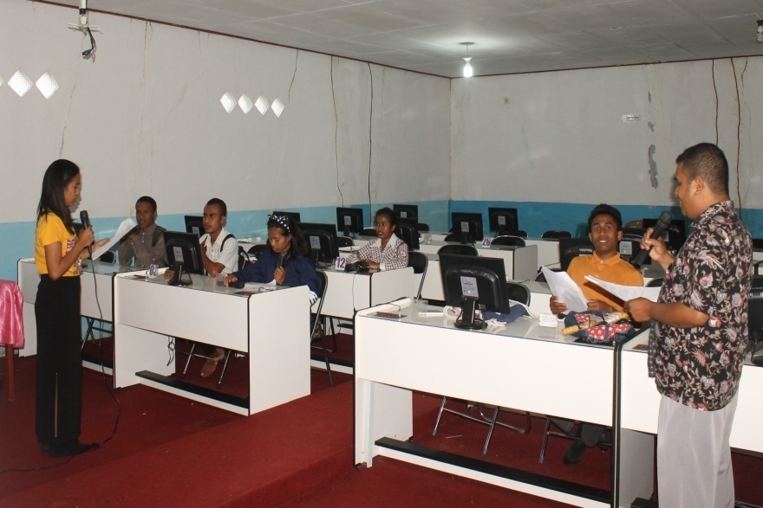
LEMBAGA PENELITIAN & PENGABDIAN PADA MASYARAKAT (LP₂M)
UNIVERSITAS TIMOR
Karya Pengabdian Dosen kepada Masyarakat
Workshop tentang Master of Ceremony (MC) bagi Mahasiswa Program Studi Pendidikan Bahasa Inggris, FIP Universitas Timor
Kefamenanu, 01 Juni-31 Oktober 2018

Slide 2
KETERAMPILAN BERKOMUNIKASI
Oleh
Martinus Lafu Salu

Slide 3
Pengantar
Pada dasarnya manusia dikarunia talenta dan memiliki kemampuan berbicara. Keterampilan berbicara di depan umum merupakan salah satu keterampilan yang diperlukan oleh siapa saja.
Tidak semua orang dapat menyampaikan idea atau pendapat di depan umum dengan jelas yang runtut
Ketrampilan berkomunikasi, didapat dengan cara berlatih dan berlatih, sehinggah dalam berkomunikasi di depan umum, seseorang tidak perlu memikirkan pola kalimat, bagaimna cara menyapa pendengar, membuka paparan, menyusun ide dan mengakiri atau menutup paparan.

Slide 4
Memperhatikan Audience
Seseorang pembicara atau presenter akan berhasil menyajikan makalahnya apabila dia memperhatikan ‘siapa yang hadir’ dalam forum tersebut. Dari golongan pejabat, orang terpelajar,atau masyarakat awam yang mungkin memiliki pengetahuan ysang sederhana. Untuk itu sangat disarankan kepada presenter supaya tidak datang terlambat di tempat tersebut.

Slide 5
Tujuan Yang Jelas (Clear Objective)
Apabila seseorang hendak berpidato, seharusnya tahu apa tujuannya ia melakukan hal tersebut. Apakah mau menyampaikan informasi, menghibur atau bahkan memberi pelatihan?
Hal ini sangat penting, mengingat gaya atau jenis bahasa yang akan digunakan berbeda. Dalam memberikan informasi, yang deigunakan seharusnya sederhana, jelas, tidak ada ketaksaan (ambiguity) baik secara morfologis maupun struktur bahasanya (grammar), karena informasi tersebut harus tersampaikan. dipakai berulang-ulang

Slide 6
Sistem Penyampaian (Delivery)
Dalam penyampaian makalah atau pidato, bahan harus disiapkan dengan baik (well prepared) misalnya bila disampaikan dalam bentuk power point
Yang tidak kalah penting ialah penggunaan alat bantu (visual aid) yang dapat membantu kelancaran presentasinya. Seorang pebisnis akan dengan mudah membawa gambar atau contoh produk-produk yang dihasilkan oleh perusahaannya.

Slide 7
Teknik Mengelola Vokal
Oleh
Imanuel Kamlasi

Slide 8
Volume & Power
Suara harus bulat dan keras (jangan loyo). Contoh: Hadirin yang kami hormati

Slide 9
Intonation (intonasi).
Pakailah intonasi atau nada suara, irama bicara atau alunan nada dalam melafalkan kalimat.

Slide 10
Accentuation (aksentuasi atau logat).
Lakukanlah stressing pada kalimat tertentu yang dianggap penting, hindari logat kedaerahan yang medhok apabila menggunakan bahasa Indonesia atau bahasa Asing.

Slide 11
Speed (kecepatan bicara).
Jangan bicara terlalu cepat atau terlalu lambat.
Articulation (artikulasi).
Yaitu kejelasan pengucapan kalimat, pelafalan kata.

Slide 12
Inflexion (infleksi).
Lagu kalimat, perubahan nada suara, hindari pengucapan yang sama bagian setiap kata(reeduncancy). Inflesi naik menunjukan adanya lanjutan kalimat atau menurun untuk menunjukan akhir kalimat.

Slide 13
Nafas
Nafas berada di perut (tarik ke dalam). Atur nafas supaya jangan tersendat

Slide 14
Ingat...!!!
Jika terjadi kesalahan dalam ucapan maka harus katakan: Maksud kami .....
Contoh: pada hari ini Sabtu, 6 Juli, maksud kami 7 Juli 2018.
Jangan memberikan komentar apapun setelah ada sambutan/laporan panitia/suatu event dalam acara resmi.

Slide 15
Persiapan pada Saat, Sebelum dan Saat ber MC
Oleh
Hesni Neno

Slide 16
Percaya Diri (mental)
Pastikan anda tidak grogi pada saat atau sebelum memandu acara.
Atasi grogi: Tiba lebih dahulu di tempat acara. Usap/pegang seuatu barang/ isi tangan di saku. Tes mic. Ucapkan kata kata-kata pembuka/ pengantar: Cth: Mohon perhatian, bagi para pengguna telepon genggaman dimohon untuk memilih modus diam selama acara berlangsung, terima kasih.

Slide 17
Penamilan menarik
MC harus berpakian rapi (nasional).
Jangan Terlambat
MC harus datang sebelum acara mulai
Mimic
MC memiliki raut muka senyum sehingga kelihatan bahagia (bukan sedih).

Slide 18
Kuasai Audiens
MC harus mengenal nama dan jabatan pejabat yang hadir. Pandangan ke audiens (jangan tunduk atau monoton pada satu titik saja).
Mengetahui Susunan Acara Kegiatan
Serorang MC wajib mengetahui susunan acara.

